Slide 1
AIDT 초등 수학
- [5-2-1] 놀이를 더하다 -

Slide 2

수학_5-2-1_놀이를 더하다_알쏭달쏭 수를 잡아요
교사/학생
알쏭달쏭 수를 잡아요
모둠을 구성한 다음 개별 기기로 활동해요!
인원
반 전체
준비물
붙임쪽지, 바구니

Slide 3

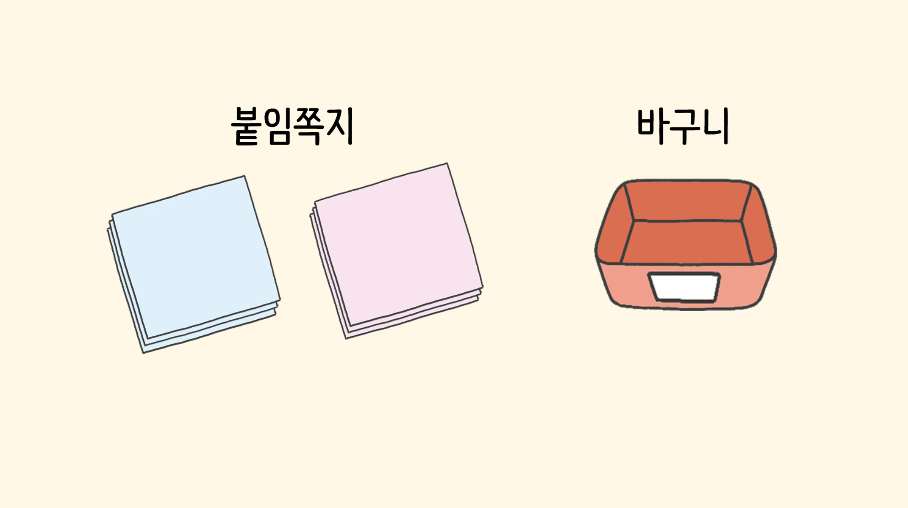
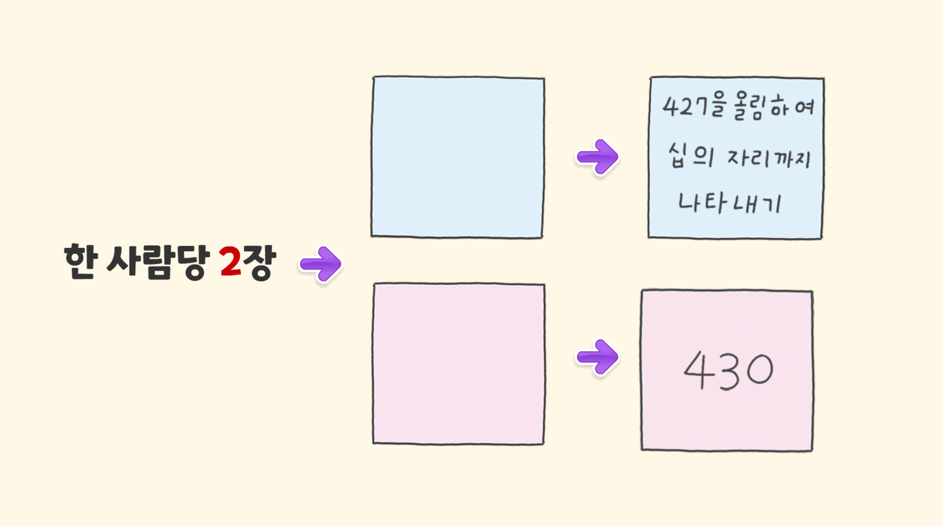
수학_5-2-1_놀이를 더하다_알쏭달쏭 수를 잡아요
교사/학생
교사/학생
전저물 영상 캡처 화면
넣어주세요.
전저물 영상 캡처 화면
넣어주세요.
1
반 전체를 두 모둠으로 나누고, 붙임쪽지를 한 사람당 2장씩 나누어 가집니다.
2
붙임쪽지 한 장에 올림, 버림, 반올림 중 하나를 이용하여 문제를 쓰고 다른 한 장에는 답을 씁니다.

Slide 4
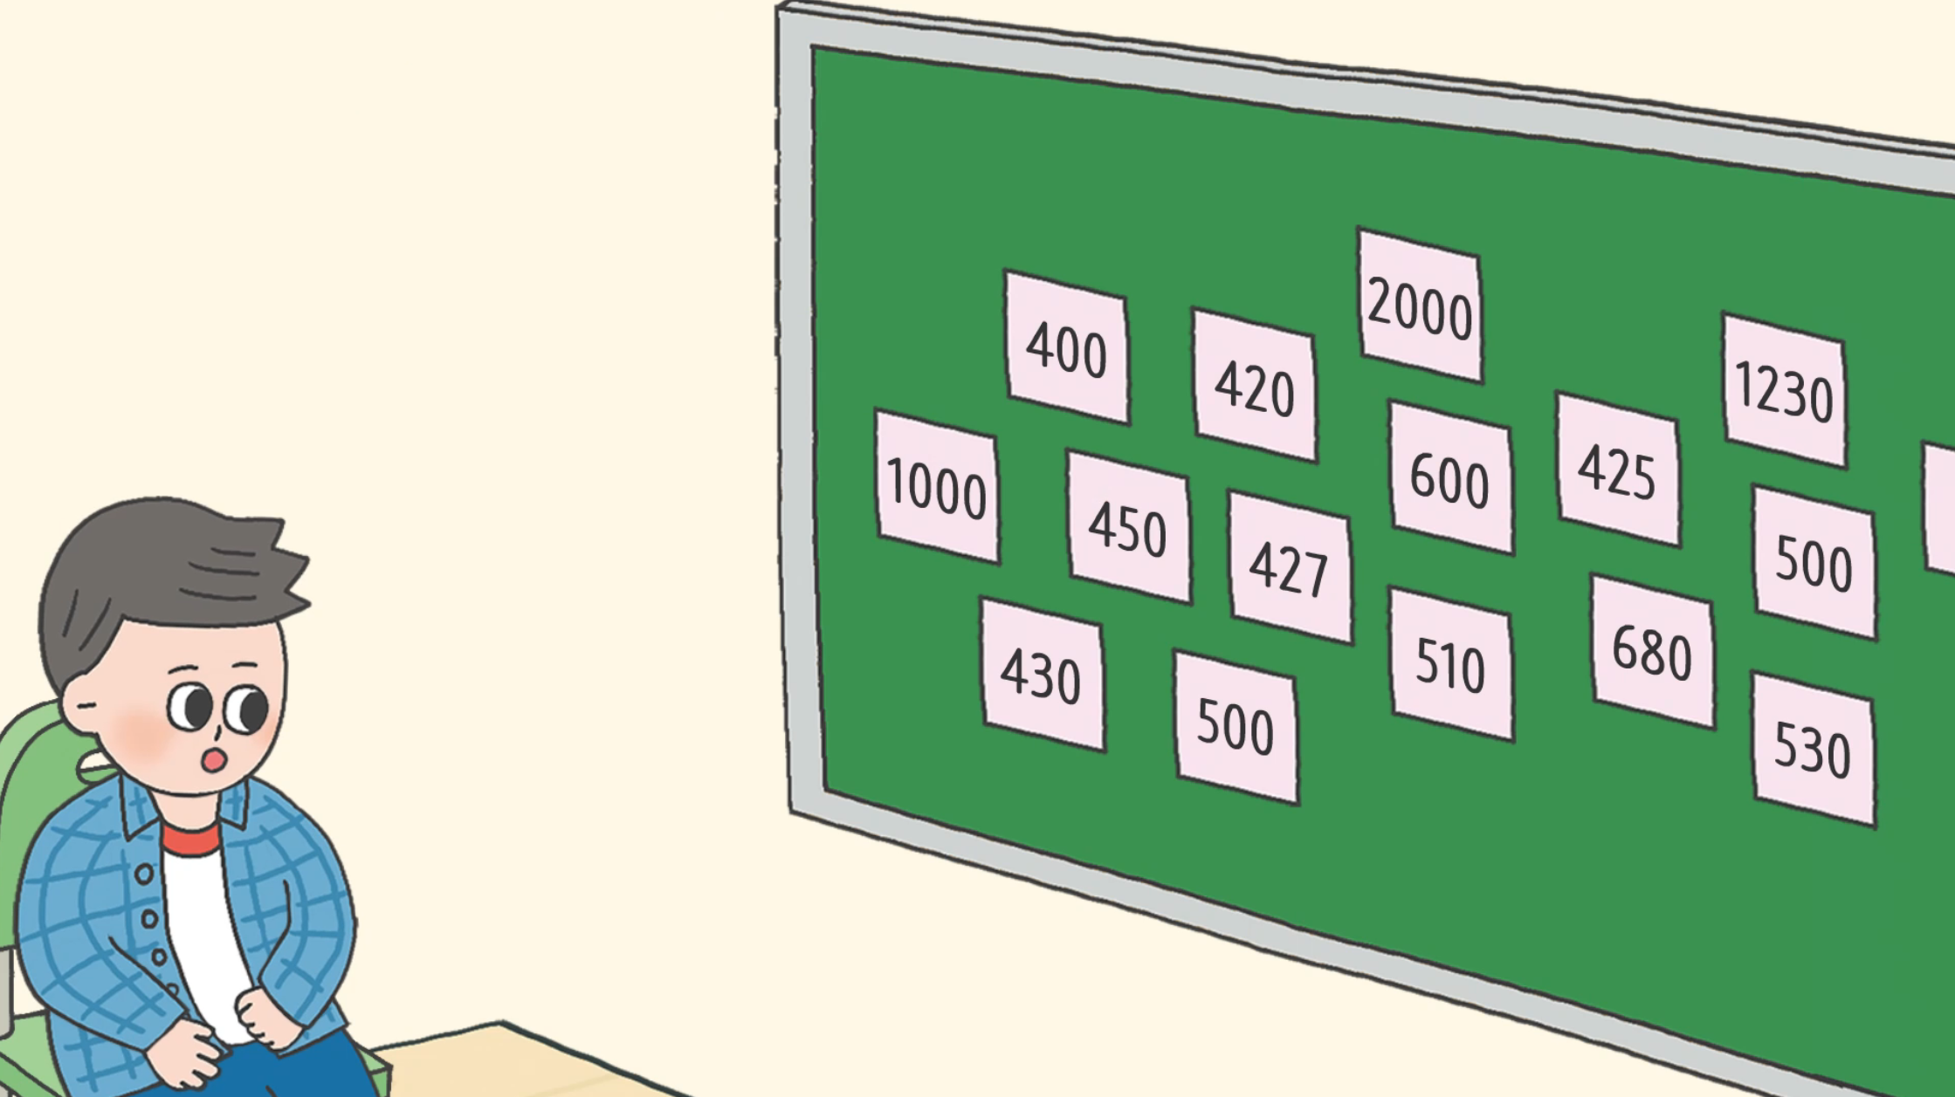
수학_5-2-1_놀이를 더하다_알쏭달쏭 수를 잡아요
교사/학생
교사/학생
3
모둠원끼리 문제와 답이 맞는지 확인합니다.
4
문제를 쓴 붙임쪽지는 문제가 보이지 않게 접어 바구니에 넣고, 답을 쓴 붙임쪽지는 답이 보이도록 칠판에 붙입니다.

Slide 5
수학_5-2-1_놀이를 더하다_알쏭달쏭 수를 잡아요
교사/학생
교사/학생
5
모둠에서 문제를 풀 순서를 정합니다.

Slide 6

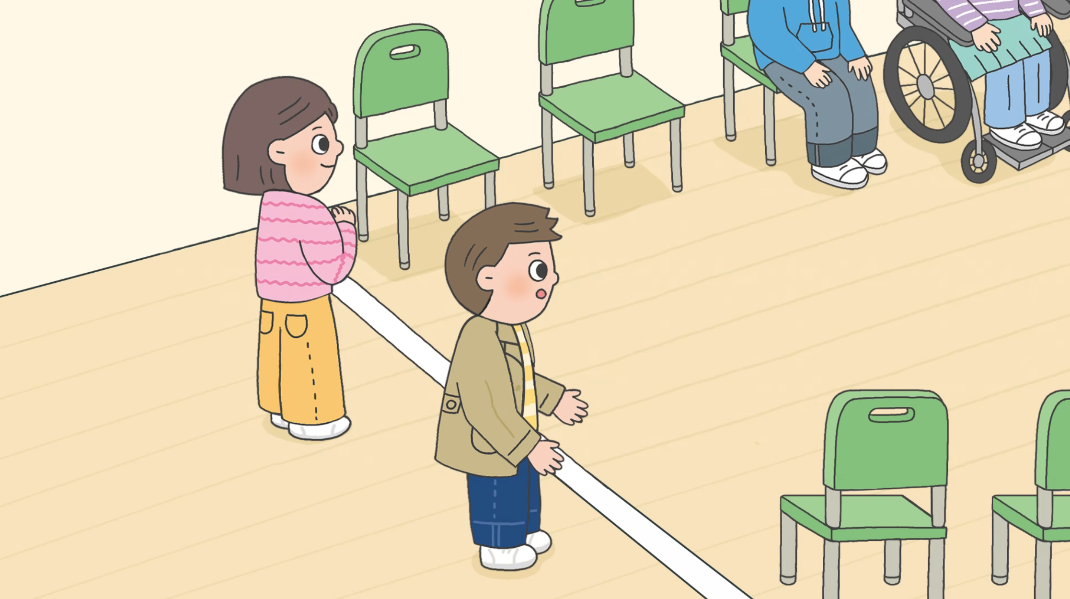
수학_5-2-1_놀이를 더하다_알쏭달쏭 수를 잡아요
교사
교사
No | UI Description
1 | 버튼을 누르면 모둠 구성 기능이 팝업으로 노출
2 | 슬라이드 버튼
3 | 페이지 네비게이션
4 | 활동 영상 버튼 클릭 시 팝업에서 영상 재생
4
1
모둠별로 첫 번째 순서인 사람이 한 명씩 나와 교실 뒤 출발선에 섭니다.
활동 영상
2
1
모둠 구성하기
3

Slide 7
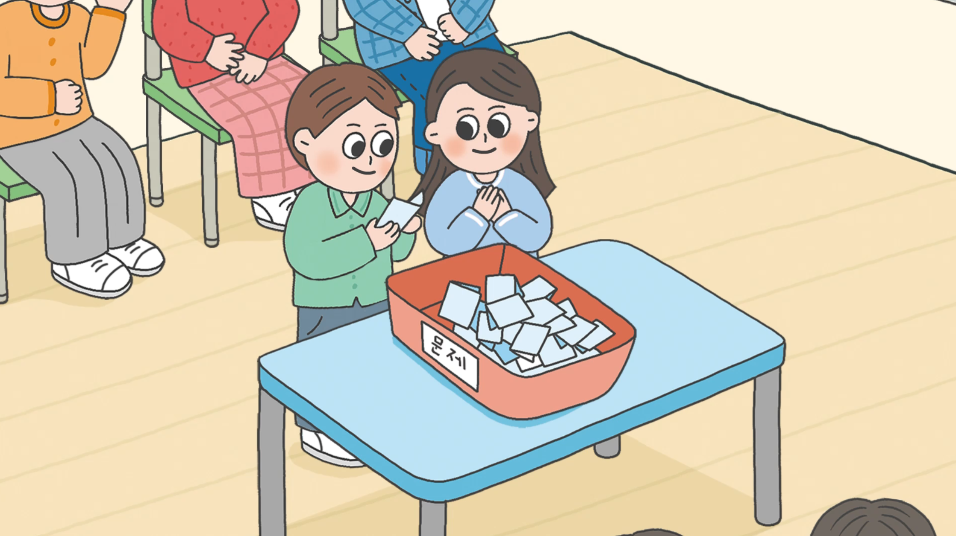
수학_5-2-1_놀이를 더하다_알쏭달쏭 수를 잡아요
교사
교사
No | UI Description
1 | 버튼을 누르면 모둠 구성 기능이 팝업으로 노출
2 | 슬라이드 버튼
3 | 페이지 네비게이션
4 | 활동 영상 버튼 클릭 시 팝업에서 영상 재생
4
2
두 번째 순서인 사람들이 바구니에서 문제 한 장을 뽑아 큰 소리로 문제를 함께 읽습니다.
활동 영상
2
1
모둠 구성하기
3

Slide 8
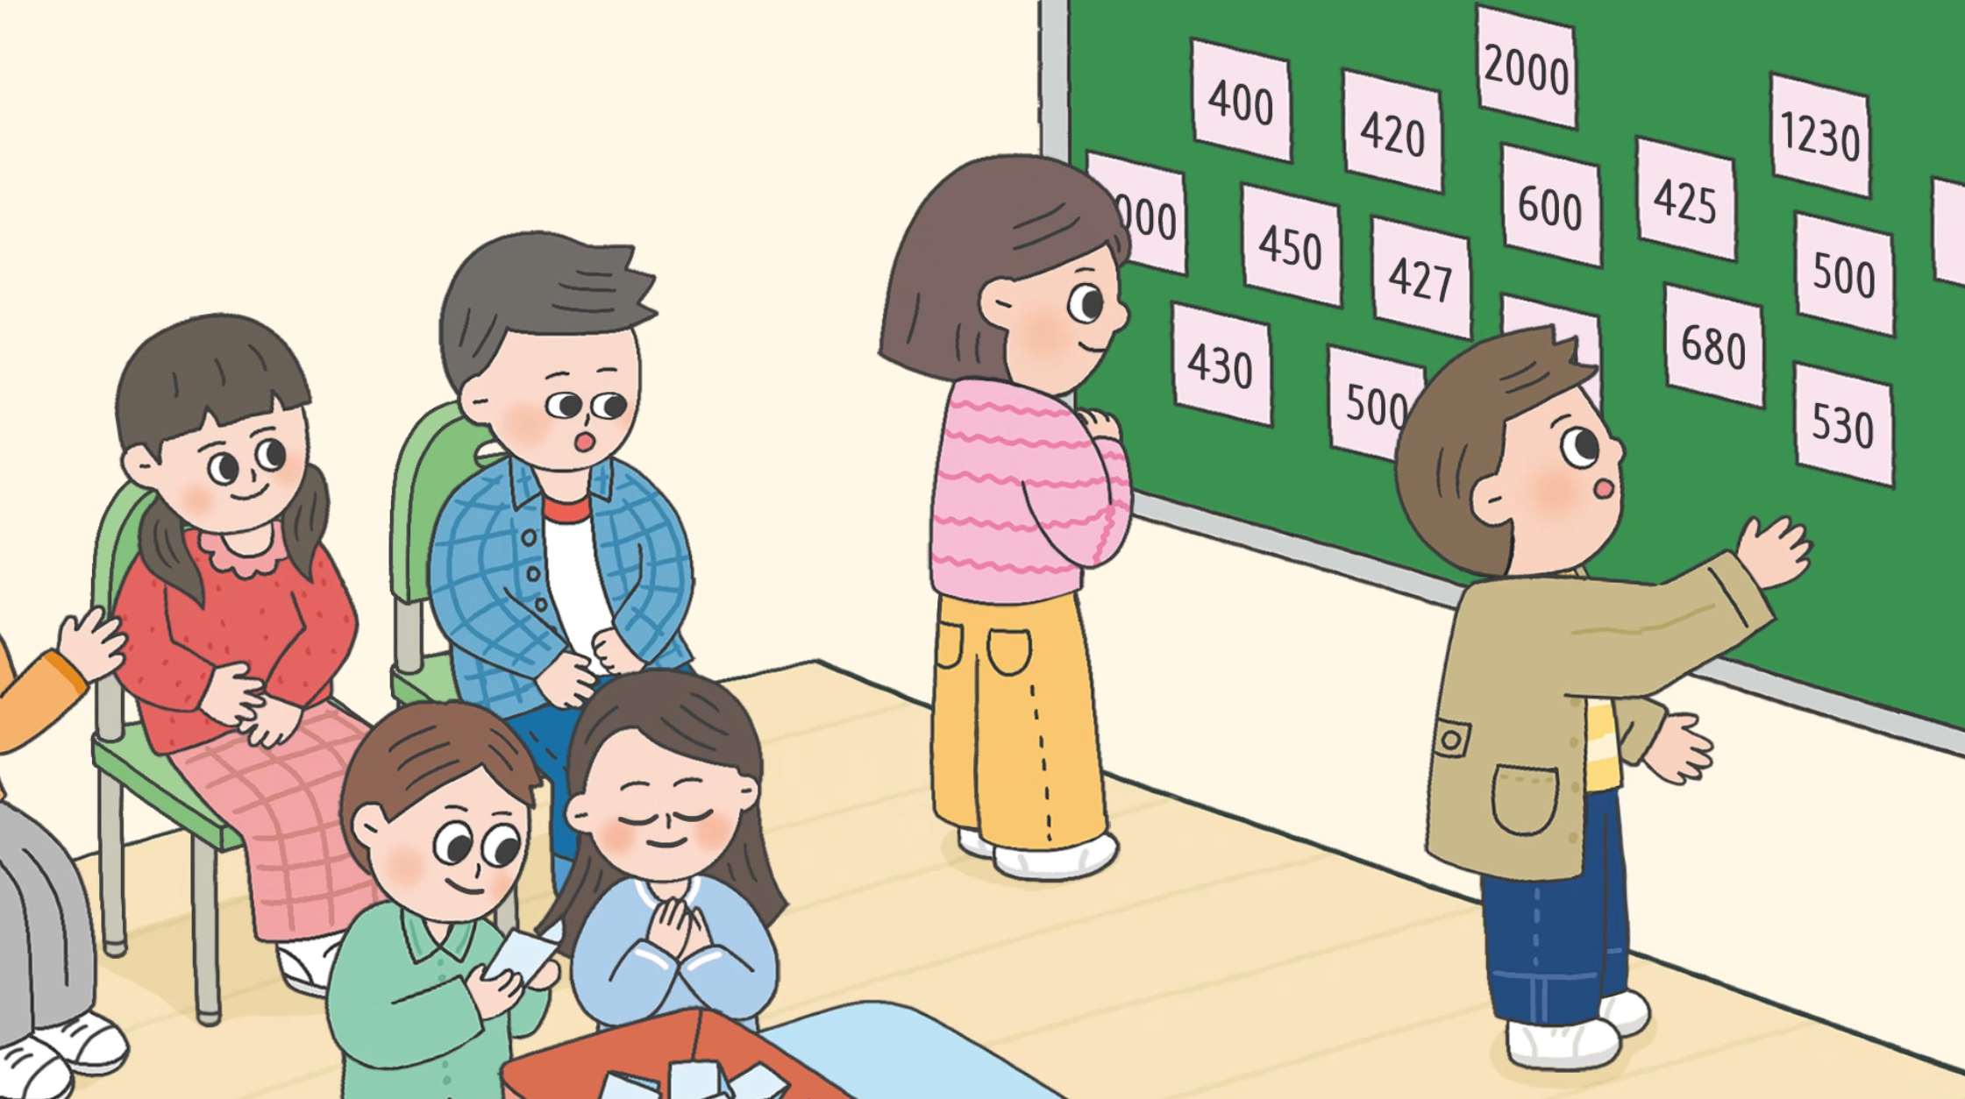
수학_5-2-1_놀이를 더하다_알쏭달쏭 수를 잡아요
교사
교사
No | UI Description
1 | 버튼을 누르면 모둠 구성 기능이 팝업으로 노출
2 | 슬라이드 버튼
3 | 페이지 네비게이션
4 | 활동 영상 버튼 클릭 시 팝업에서 영상 재생
출발선에 서 있는 사람은 칠판으로 걸어가서 답을 찾습니다. 답이 맞으면 1점을 얻고, 틀리면 점수를 얻지 못합니다.
4
3
활동 영상
2
1
모둠 구성하기
3

Slide 9
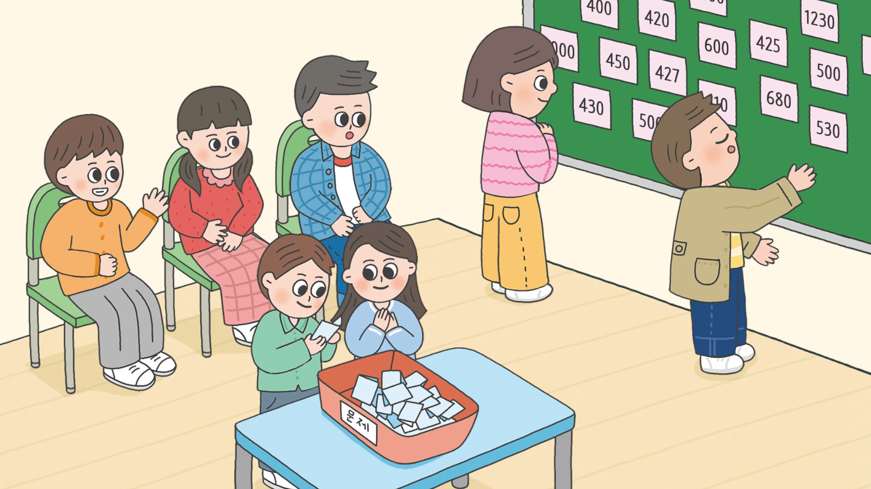
수학_5-2-1_놀이를 더하다_알쏭달쏭 수를 잡아요
교사
교사
No | UI Description
1 | 버튼을 누르면 모둠 구성 기능이 팝업으로 노출
2 | 슬라이드 버튼
3 | 페이지 네비게이션
4 | 활동 영상 버튼 클릭 시 팝업에서 영상 재생
모든 모둠원들이 문제를 풀 때까지 놀이를 계속 합니다. 점수를 더 많이 얻은 모둠이 이깁니다.
4
4
활동 영상
2
1
모둠 구성하기
3

Slide 10
수학_5-2-1_놀이를 더하다_알쏭달쏭 수를 잡아요
학생
교사
No | UI Description
1 | 내 모둠 확인하기 버튼 초기는 비활성화 상태 교사가 완성된 모둠 정보를 전송하면 버튼이 활성화됨 버튼 클릭 시 내 모둠 정보를 확인할 수 있는 팝업 노출(플랫폼)
2 | 슬라이드 버튼
3 | 페이지 네비게이션
4 | 활동 영상 버튼 클릭 시 팝업에서 영상 재생
4
1
모둠별로 첫 번째 순서인 사람이 한 명씩 나와 교실 뒤 출발선에 섭니다.
활동 영상
2
1
내 모둠 확인하기
3

Slide 11
수학_5-2-1_놀이를 더하다_알쏭달쏭 수를 잡아요
학생
교사
No | UI Description
1 | 내 모둠 확인하기 버튼 초기는 비활성화 상태 교사가 완성된 모둠 정보를 전송하면 버튼이 활성화됨 버튼 클릭 시 내 모둠 정보를 확인할 수 있는 팝업 노출(플랫폼)
2 | 슬라이드 버튼
3 | 페이지 네비게이션
4 | 활동 영상 버튼 클릭 시 팝업에서 영상 재생
4
2
두 번째 순서인 사람들이 바구니에서 문제 한 장을 뽑아 큰 소리로 문제를 함께 읽습니다.
활동 영상
2
1
내 모둠 확인하기
3

Slide 12
수학_5-2-1_놀이를 더하다_알쏭달쏭 수를 잡아요
학생
교사
No | UI Description
1 | 내 모둠 확인하기 버튼 초기는 비활성화 상태 교사가 완성된 모둠 정보를 전송하면 버튼이 활성화됨 버튼 클릭 시 내 모둠 정보를 확인할 수 있는 팝업 노출(플랫폼)
2 | 슬라이드 버튼
3 | 페이지 네비게이션
4 | 활동 영상 버튼 클릭 시 팝업에서 영상 재생
출발선에 서 있는 사람은 칠판으로 걸어가서 답을 찾습니다. 답이 맞으면 1점을 얻고, 틀리면 점수를 얻지 못합니다.
4
3
활동 영상
2
1
내 모둠 확인하기
3

Slide 13
수학_5-2-1_놀이를 더하다_알쏭달쏭 수를 잡아요
학생
교사
No | UI Description
1 | 내 모둠 확인하기 버튼 초기는 비활성화 상태 교사가 완성된 모둠 정보를 전송하면 버튼이 활성화됨 버튼 클릭 시 내 모둠 정보를 확인할 수 있는 팝업 노출(플랫폼)
2 | 슬라이드 버튼
3 | 페이지 네비게이션
4 | 활동 영상 버튼 클릭 시 팝업에서 영상 재생
모든 모둠원들이 문제를 풀 때까지 놀이를 계속 합니다. 점수를 더 많이 얻은 모둠이 이깁니다.
4
4
활동 영상
2
1
내 모둠 확인하기
3

Slide 14


수학_5-2-1_놀이를 더하다_알쏭달쏭 수를 잡아요
교사
No | UI Description
1 | 카드 노출 영역 슬라이드 3의 카드가 랜덤한 순서로 표시
2 | 입력창
3 | 되돌리기 클릭 시 2의 내용이 없어짐
4 | 정답 채점 버튼(정오답O) 클릭 시 2에 입력한 값이 정오 체크가 됨
5 | 정답 채점 버튼(정오답O) 카드 20회의 정오답이 표시됨
6 | 대표 기기 변경하기 모둠 구성 시 결정된 대표 기기에 문제가 생겼을 때, 대표 기기를 변경할 수 있음 클릭 시 플랫폼의 대표 기기 변경 팝업 노출
6
1
대표 기기 변경하기
2
3
4
5
1 | 2 | 3 | 4 | 5 | 6 | 7 | 8 | 9 | 10 | 11 | 12 | 13 | 14 | 15 | 16 | 17 | 18 | 19 | 20

Slide 15
수학_5-2-1_놀이를 더하다_알쏭달쏭 수를 잡아요
학생
No | UI Description
1 | 카드 노출 영역 슬라이드 3의 카드가 랜덤한 순서로 표시
2 | 입력창
3 | 되돌리기 클릭 시 2의 내용이 없어짐
4 | 정답 채점 버튼(정오답O) 클릭 시 2에 입력한 값이 정오 체크가 됨
5 | 정답 채점 버튼(정오답O) 카드 20회의 정오답이 표시됨
6 | 제출 버튼 클릭 시 결과 화면이 선생님과 내 포트폴리오에 전송됨
1
2
3
4
5
1 | 2 | 3 | 4 | 5 | 6 | 7 | 8 | 9 | 10 | 11 | 12 | 13 | 14 | 15 | 16 | 17 | 18 | 19 | 20
6
제출

Slide 16
문제 | 답
345를 올림하면 십의 자리에서 몇이 될까요? | 350
672를 버리면 십의 자리에서 몇이 될까요? | 670
784를 반올림하면 백의 자리에서 몇이 될까요? | 800
596을 올림하면 십의 자리에서 몇이 될까요? | 600
432를 버리면 백의 자리에서 몇이 될까요? | 400
189를 반올림하면 십의 자리에서 몇이 될까요? | 190
243을 올림하면 십의 자리에서 몇이 될까요? | 250
892를 버리면 십의 자리에서 몇이 될까요? | 890
567을 반올림하면 백의 자리에서 몇이 될까요? | 600
734를 올림하면 백의 자리에서 몇이 될까요? | 800
365를 버리면 십의 자리에서 몇이 될까요? | 360
842를 반올림하면 백의 자리에서 몇이 될까요? | 800
491을 올림하면 십의 자리에서 몇이 될까요? | 500
678을 반올림하면 백의 자리에서 몇이 될까요? | 700
254를 버리면 십의 자리에서 몇이 될까요? | 250
803을 올림하면 백의 자리에서 몇이 될까요? | 810
913을 버리면 십의 자리에서 몇이 될까요? | 910
732를 반올림하면 백의 자리에서 몇이 될까요? | 730
645를 올림하면 십의 자리에서 몇이 될까요? | 650
921을 반올림하면 백의 자리에서 몇이 될까요? | 900

